Slide 1
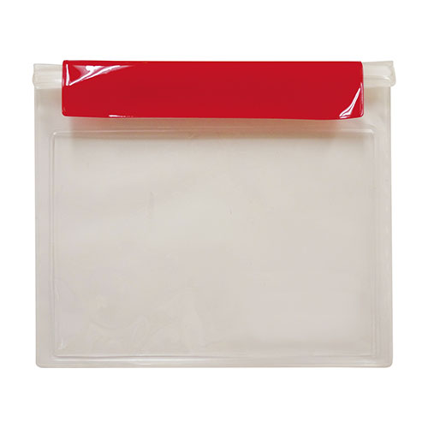
【提案書】
防水ポーチ
特徴
防水性に優れたPVC素材のシンプルな透明ポーチです。中に入れたものが外側からもひと目でわかるため、水辺でのレジャーなどのアウトドアシーンに非常に役立つためおすすめです。
納期
納期スペース
仕様
素材：PVC
サイズ：233×195ｍｍ
機能：ビニールジッパーと面ファスナーで水滴の侵入をガード
包装：ポリ袋入
お見積
お見積りスペース

